Slide 1

- MÓDULO 2 -
Tipos de datos (int, float, str, bool).
Variables y constantes.
Escritura y lectura de datos (mostrar y solicitar datos), conversiones de datos.

Slide 2


> Tipos de datos en python
TIPOS DE DATOS SIMPLE EN PYTHON
Número Entero (int)
Este tipo de dato se corresponde con números enteros, es decir, sin parte decimal.
Número real (float)
Este tipo de dato se corresponde con números reales con parte decimal. Cabe destacar que el separador decimal en Python es el punto (.) y no la coma (,).
Booleano (bool)
Este tipo de dato reconoce solamente dos valores: Verdadero (True) y Falso (False).
La primera letra tiene que ir en mayúscula (True, False)
Cadena de Texto (str)
Este tipo de datos se corresponde con una cadena de caracteres o conjunto de caracteres.
En python las cadenas se encierran en comillas simples o dobles. Este tipo de datos se corresponde con una cadena de caracteres o conjunto de caracteres.
módulo 2.
* 2022 / 3° Cohorte.

Slide 3
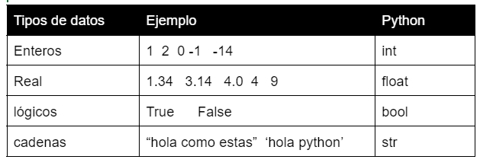
> Ejemplos de tipos de datos en Python
módulo 2.
* 2022 / 3° Cohorte.

Slide 4

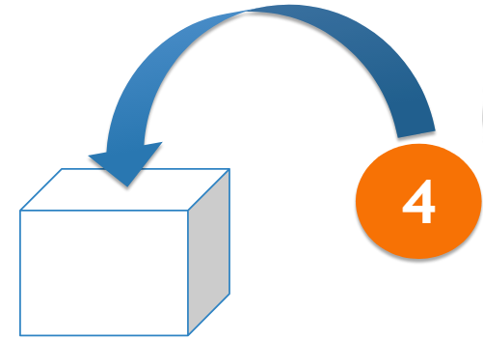
> VARIABLES
Las variables se pueden entender como contenedores en las que se guardan los datos, pero en Python las variables son "etiquetas" que permiten hacer referencia a los datos.
Solo podemos guardar un solo dato o valor en una variable.
las variables pueden ir cambiando su valor a lo largo de la ejecución del programa.
Para almacenar un dato o valor en una variable usamos el operador asignación " = "
módulo 2.
variable
valor
* 2022 / 3° Cohorte.

Slide 5
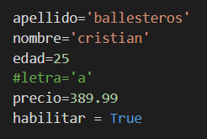
>> Ejemplo de variables
variable
valor
módulo 2.
* 2022 / 3° Cohorte.

Slide 6


> CONSTANTES
Las constantes son contenedores que guardan un dato o valor que no puede cambiar a lo largo del programa. En todos los lenguajes podrás ver el tema de constantes pero en python no hay constantes,así que sólo queda declarar una variable con un nombre característico en mayúscula, asignarle un valor y nunca modificarlo.
módulo 2.
* 2022 / 3° Cohorte.

Slide 7
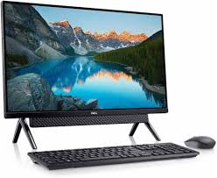
> Escritura de Datos
Luego de aprender a crear tus primeras variables y cargarlas con datos. Lo primero que haremos es imprimirlas para ver si el contenido guardado es el deseado, al proceso de querer mostrar algo por consola lo llamamos escritura de datos.
Para la escritura de datos usaremos print()
Puedes imprimir cualquier tipo de dato, no es necesario que todos sean del mismo tipo de dato.
Importante: para mostrar más de un valor a la vez usaremos coma.
módulo 2.
variable
* 2022 / 3° Cohorte.

Slide 8
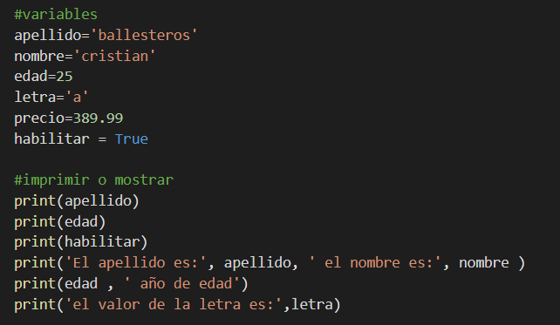
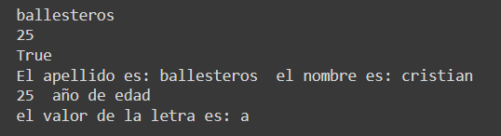
> Escritura de Datos
módulo 2.
* 2022 / 3° Cohorte.

Slide 9
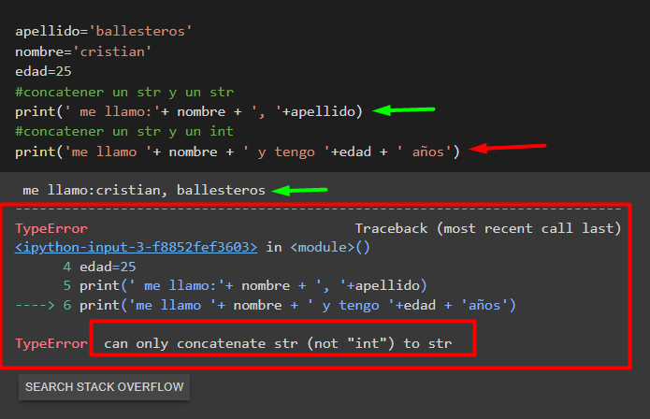
> Concatenación de str
Para concatenar variables o datos usaremos el operador “+” que representa una unión.
Unir variables o datos de tipo str no generará problemas.
Pero intentar unir un str y un int nos dará un error. Esto también puede pasar con cualquier otro tipo de dato que no sea str.
Veamos unos ejemplos:
módulo 2.
* 2022 / 3° Cohorte.

Slide 10
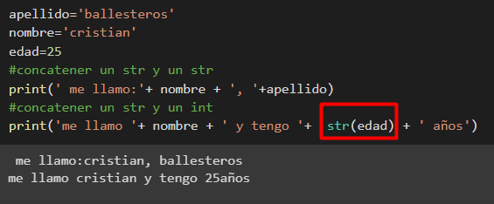
> Concatenación de str
Para solucionar el error TypeError: can only concatenate str (not "int") to str.
La solución es fácil usaremos la función str() para poder convertir un tipo
de datos que no sea cadena. A esta conversión se la llama cast o casting, es decir convertir un tipo de dato a otro.
módulo 2.
* 2022 / 3° Cohorte.

Slide 11

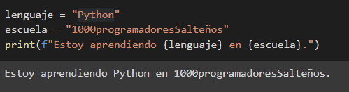
f-Strings en Python
En Python, una cadena de texto normalmente se escribe entre comillas dobles ("") o comillas simples (''). Para crear f-strings, solo tienes que agregar la letra f o F mayúscula antes de las comillas.
Por ejemplo, "esto" es una cadena de texto normal y f"esto" es una f-string.
Cómo imprimir variables usando f-strings en Python Si quieres mostrar variables utilizando f-strings, solo tienes especificar el nombre de las variables entre llaves {}. Y al ejecutar tu código, todos los nombres de las variables serán reemplazados con sus respectivos valores.
En caso de tener múltiples variables en tu cadena de texto, cada variable necesita llaves propias {}
módulo 2.
* 2022 / 3° Cohorte.

Slide 12
> Lectura de Datos
La lectura de datos consiste ya no en guardar datos manualmente en las variables, sino que las variables guardan datos o valores diferentes solicitados a un usuario. Usuario es la persona que usa una App, una Web, o programa y nos brinda los datos que necesitamos. La lectura de datos hace que nuestro programa sea más dinámico ya que los usuario piensan diferente e ingresan datos diferente en nuestra variables.
Para la lectura de datos ingresados por consola usaremos input()
CAPTURAR Y GUARDAR
variable
INGRESA EL VALOR
módulo 2.
LECTURA
* 2022 / 3° Cohorte.

Slide 13
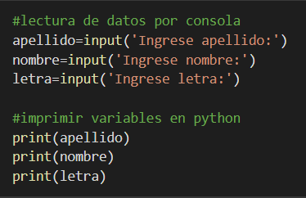
> Ejemplo de lectura de Datos
módulo 2.
* 2022 / 3° Cohorte.

Slide 14

> Lectura de Datos + Conversiones
Tener en Cuenta que todo lo que se solicita al usuario es de tipo str es un texto. Por lo cual si quieres la edad de una persona tendría que ser un int lo cual nos llevaría a un casting o conversiones de tipos de datos.
Para convertir la entrada de datos debemos usar int (entrada) o float (entrada) o bool (entrada) la entrada son los input que pedíamos en el ejemplo anterior. Los tipos de entrada que sean de tipo str no es necesario convertirlos.
CAPTURAR Y GUARDAR
variable
INGRESA EL VALOR
módulo 2.
LECTURA
* 2022 / 3° Cohorte.

Slide 15

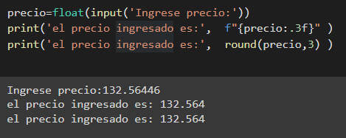
> Lectura de Datos + Conversiones
Las variables float tiene muchos dígitos en la parte decimal, por lo cual si quieres que aparezcan con 2 o 3 dígitos luego de la coma puedes usar f"{variable: .cantidadDeDecimalesf}" o round (variable,cantidadDeDecimales)
módulo 2.

Slide 16
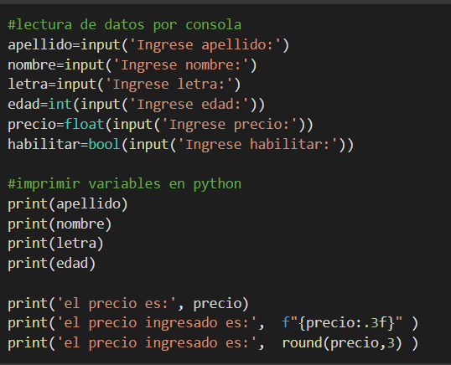
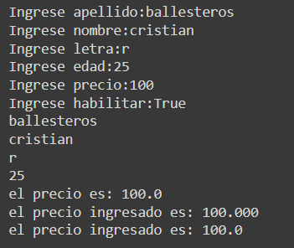
> Lectura de Conversiones
módulo 2.
* 2022 / 3° Cohorte.

Slide 17
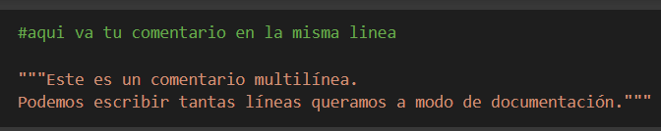
> Comentarios en Python
Los comentarios en Python, al igual que sucede en otros lenguajes de programación, sirven para explicar a las personas que puedan leer el programa en el futuro, qué es lo que hace el programa, así como explicar algunas partes del código. Estos comentarios son ignorados por las computadoras cuando ejecutan el código. Escribir comentarios en Python, aunque requiere un esfuerzo, es una buena práctica y compensará con creces ese esfuerzo en el futuro.
En Python los comentarios se pueden poner de dos formas: Escribiendo el símbolo # delante de la línea de texto donde está el comentario.
Escribiendo triple comilla doble (""") al principio y al final del comentario (que puede ocupar más de una línea).
módulo 2.
* 2022 / 3° Cohorte.

Slide 18
